Slide 1


Unreal Engine 5.6技术跃迁全景汇报
汇报人：杨皓翔
时间：2025/12/11

Slide 2


Contents
目录
01
什么是虚幻引擎
02
引擎赛道对比
03
5.6渲染进化
04
动画与角色闭环
05
迭代与流程提速
06
总结

Slide 3

01
什么是虚幻引擎

Slide 4


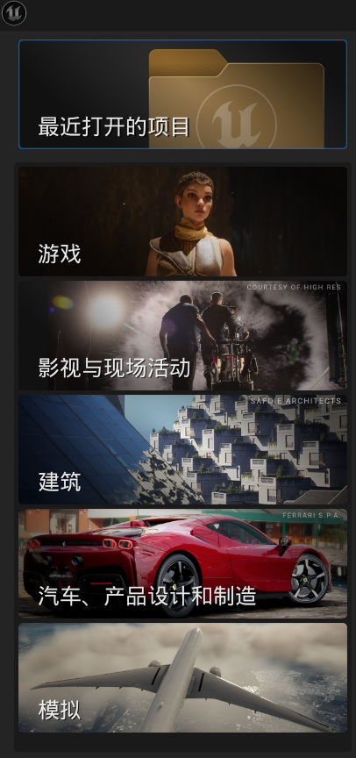
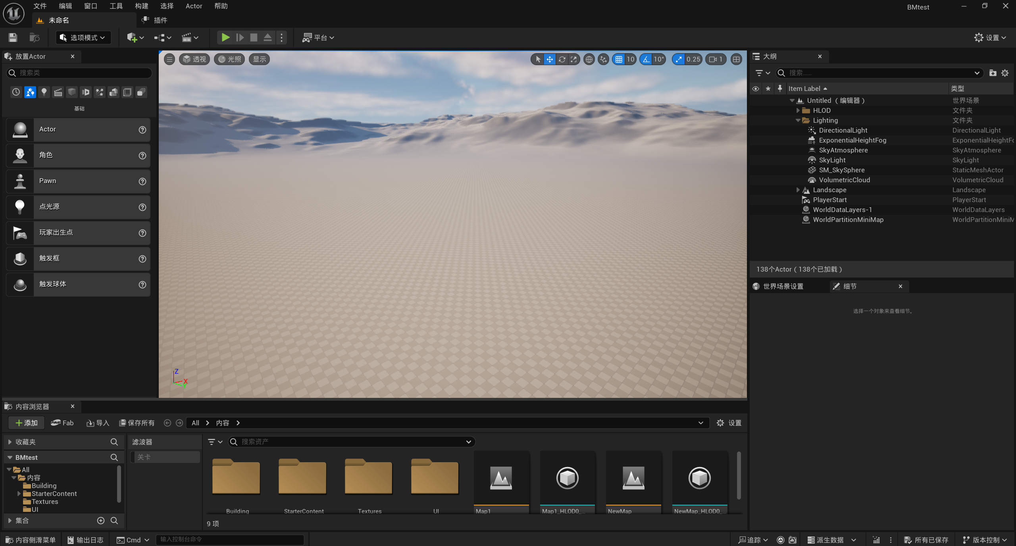
虚幻引擎虚幻引擎是什么
01
由 Epic Games 开发的实时 3D 创作工具/游戏引擎，用于游戏、影视虚拟制作、动画、建筑可视化、汽车仿真等多行业场景。
核心工作流与语言
02
C++ 编程 + Blueprints（蓝图）可视化脚本：程序可用 C++ 搭框架，设计/关卡用蓝图快速迭代，二者无缝互通

Slide 5
02
引擎赛道对比

Slide 6

UE与Unity核心差异
01
定位
02
编程与脚本
UE主打“3A级”高质量、高画质内容，尤其擅长高端视觉表现；
Unity强调灵活性和多平台覆盖，主打“通用型”开发，尤其在移动端、中小型项目和跨平台领域占优。
UE采用C++与Blueprints可视化脚本，适合设计与程序协同开发；
Unity以C#为主，支持传统面向对象与数据导向的DOTS并行路线。
03
​图形渲染
04
​典型应用
UE默认采用延迟渲染，内置高端图形功能（如全局光照Lumen、虚拟几何体Nanite），画质上限高，但性能开销较大；
Unity支持前向/延迟渲染，画质需较多调优，轻量级渲染效率高，适合中低端设备。
UE：《堡垒之夜》《黑神话：悟空》《三角洲行动》等；
Unity：《原神》《王者荣耀》《逃离塔科夫》​​等

Slide 7

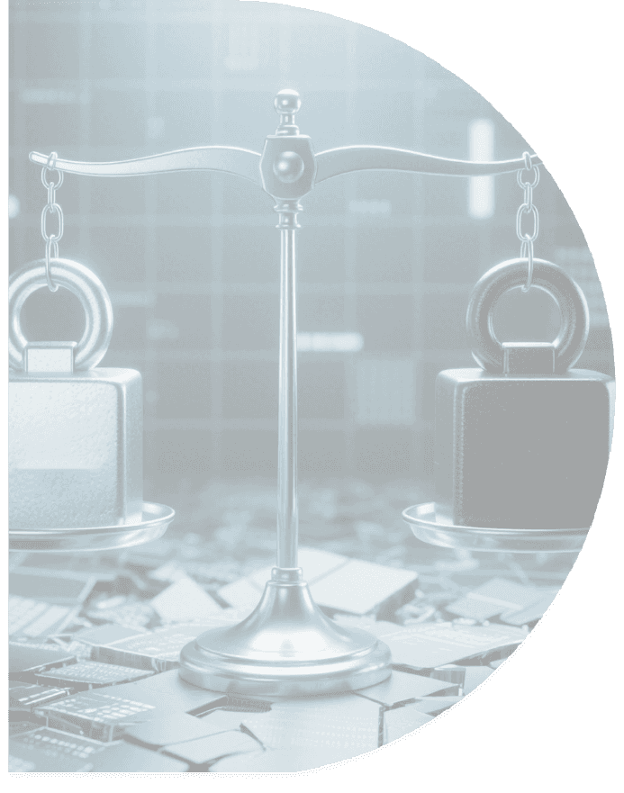


01
渲染与世界构建
UE5引入Lumen全局光照与Nanite虚拟几何，取代UE4的传统LOD与烘焙，实现更高效的渲染与更精细的几何表现。
UE5较UE4架构跃迁概览
阴影与品质
02
UE5的Virtual Shadow Maps提供一致的高分辨率阴影，配合Lumen/Nanite/大世界工作流，提升整体画质。
物理引擎
03
UE5采用Chaos物理引擎，取代UE4的PhysX，支持默认异步物理更新，提升网络同步与确定性。

Slide 8
03
UE5.6版本的渲染进化

Slide 9


Lumen硬件光追性能跃升
Lumen硬件光追性能跃升
UE5.6对Lumen硬件光追路径进行大幅优化，消除关键CPU瓶颈，同等60FPS下可承载更复杂场景，RTX分支性能提升约24%，动态光源反射采样率自适应，解决高反射金属表面噪点问题，实现影视级近距软阴影，首次在主机端稳定60fps 3A场景实跑。

Slide 10

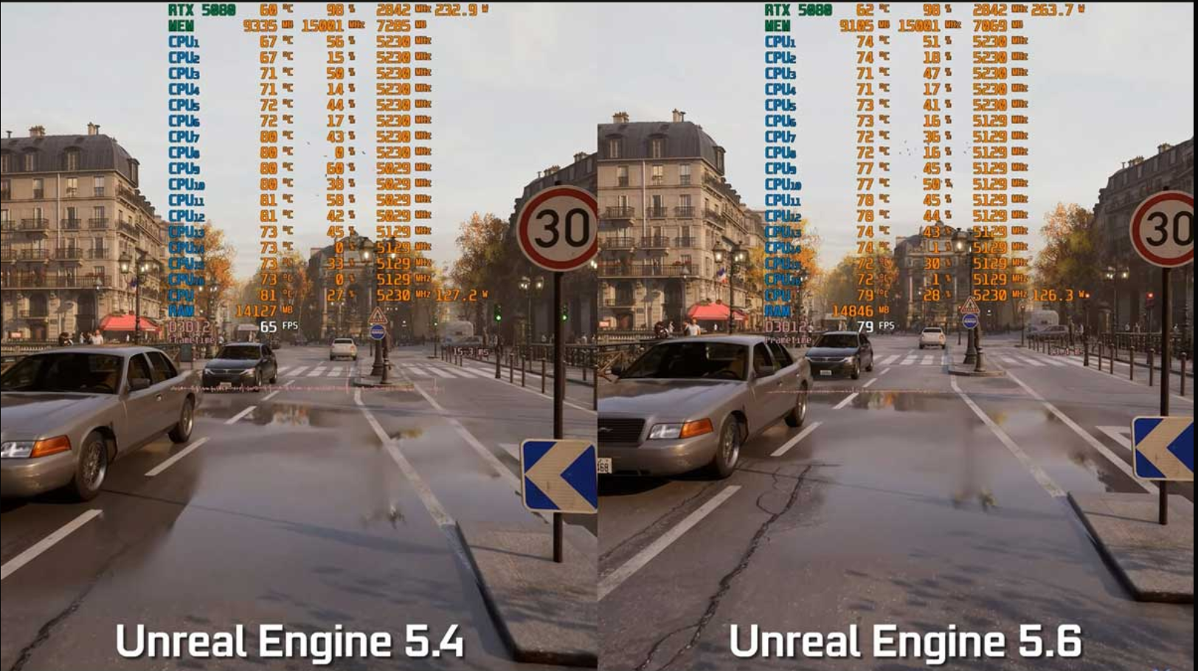
Fast Geometry Streaming提速
Fast Geometry Streaming提速
UE5.6引入实验性Fast Geometry Streaming插件，针对不可变静态几何的加载/流式效率更高，帧率更稳定，内容流式还引入异步物理状态创建/销毁等改进。
性能提升
Fast Geometry Streaming插件让CPU占用最高下降三成，官方测试场景在5.6下实现主机端稳定60FPS，为超大规模开放世界提供增量性能红利。

Slide 11
04
动画与角色闭环

Slide 12


动画工具链最大规模更新
Tween工具重写
引擎内实验性变形目标雕刻
Tween工具重写，曲线编辑器新增Lattice与Smart Key，关键帧调整效率翻倍，提升动画制作效率。
引擎内实验性变形目标雕刻，让面部表情迭代彻底脱离DCC，实现零导出闭环。
02
04
Viewport内置运动轨迹曲线可视化
Sequencer加入音频实时擦拭
Sequencer加入音频实时擦拭与多语言时长自动缩放，口型同步无需离线渲染，提升音频与动画的协同制作。
01
03
UE5.6的Viewport内置运动轨迹曲线可视化，支持速度与间距热图，让动画轨迹调整更加直观。

Slide 13
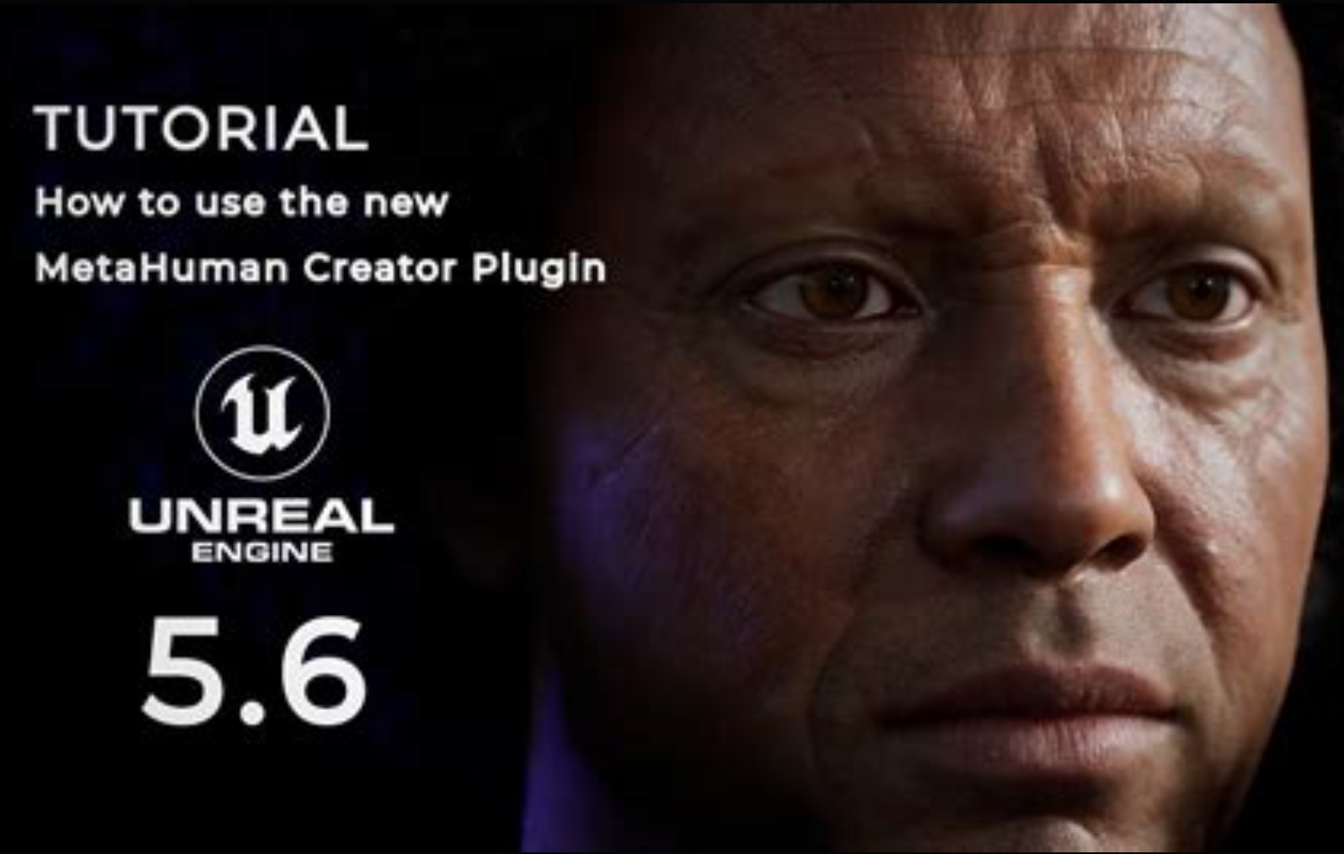


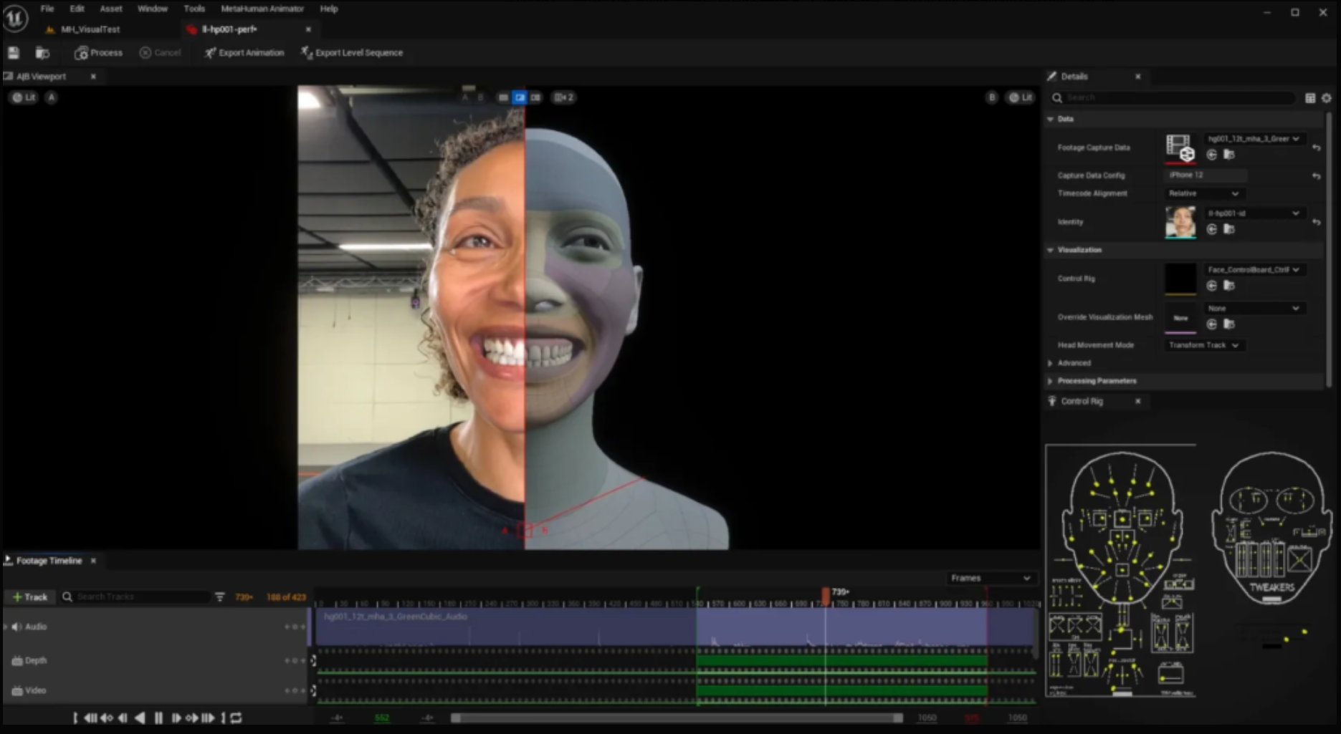
MetaHuman生态完全体
MetaHuman Creator嵌入引擎
UE5.6的MetaHuman Creator完全嵌入引擎本地运行，支持无限接近真实的人体/脸部参数化与服装自动适配。
MetaHuman Animator支持实时捕捉
MetaHuman Animator支持普通摄像头/手机音频实时捕捉，新许可让MetaHuman能在任意引擎/创作软件使用，并与Fab资产商店打通。

Slide 14
05
PCG框架量产化升级

Slide 15
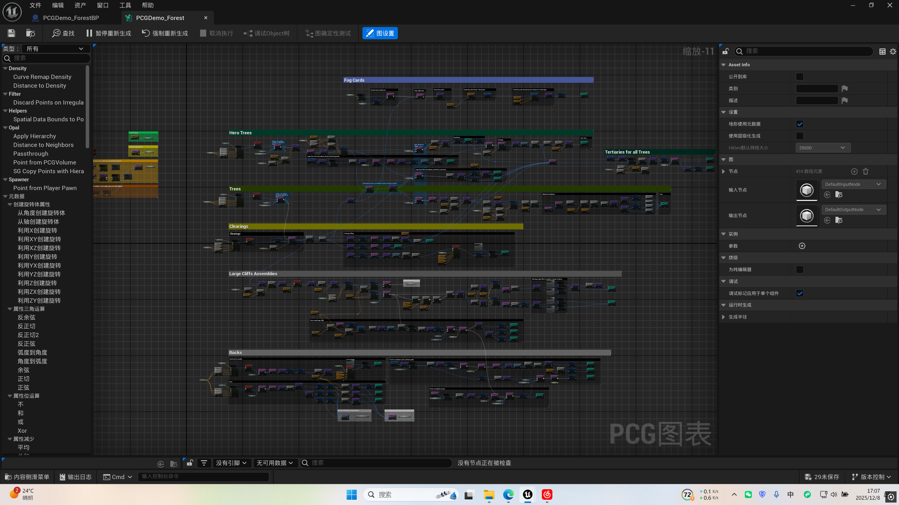
PCG框架是什么
传统场景制作（如手动放置岩石、树木）就像手绘动画，费时费力且难以修改。PCG 则像是物理模拟+规则系统​：你定义规则（“树长在山坡上，岩石在树旁，小路上没有石头”），然后让引擎根据规则自动生成、布局和装饰整个场景。
PCG框架量产化升级
PCG框架量产化升级
UE5.6的PCG框架性能与易用性提升，图形节点UX优化，新3D视口预览，多线程与GPU实例化稳定性提升，适合密集场景与运行时生成。

Slide 16
06
总结

Slide 17


UE5.6版本技术跃迁关键点回顾
几何与光照实时化
开发者迭代效率提升
UE5.6的几何与光照实时化进一步下沉至植被与反射，提升渲染效率与画质。
开发者使用PCG框架可以实现量产化升级，加快开发进度。
动画与数字人工具链闭环
跨引擎授权推动生态发展
动画与数字人工具链闭环，实现零导出工作流，提升动画制作效率与质量。
跨引擎授权把UE生态边界推向行业级基础设施，促进内容创作与分享。

Slide 18

Thank you.
感谢您的观看
汇报人：杨皓翔
时间：2025/12/11

